Slide 1

Cross-border Ecommerce met Bergfreunde – van lokale nuance naar grensverleggend

Slide 2


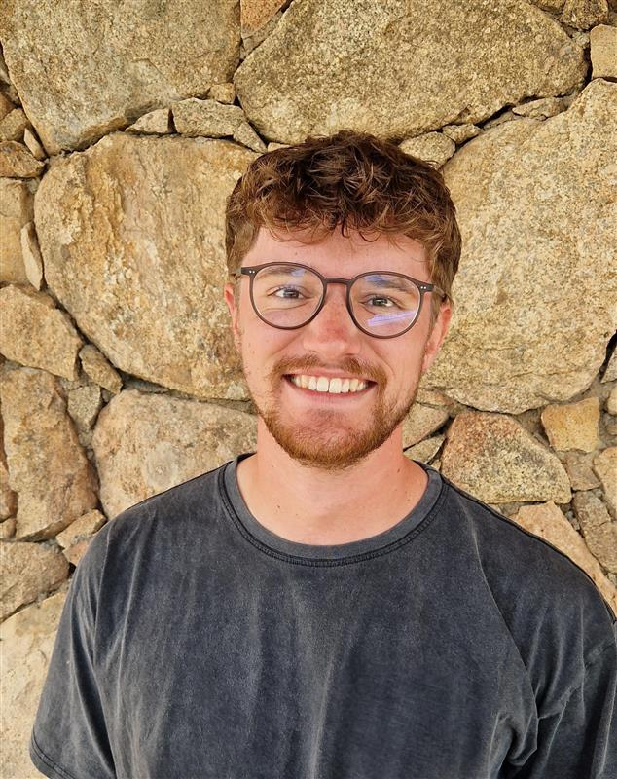
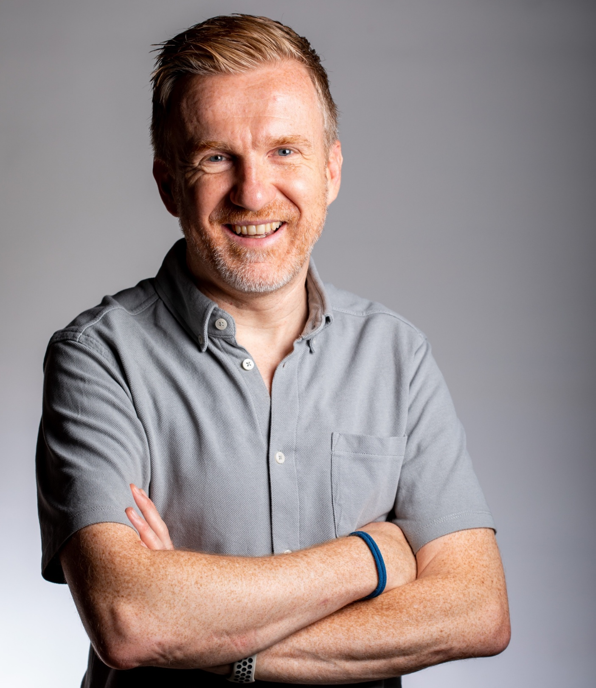
Stijn van den Broek
Arjan
ter Huurne
2011-2025 Abovo Maxlead strategy & partnerships
2026: building AI Tech for marketing teams
Bergfreund sinds 2018
Verantwoordelijk voor het opschalen van markten en stimuleren van de internationale groei

Slide 3
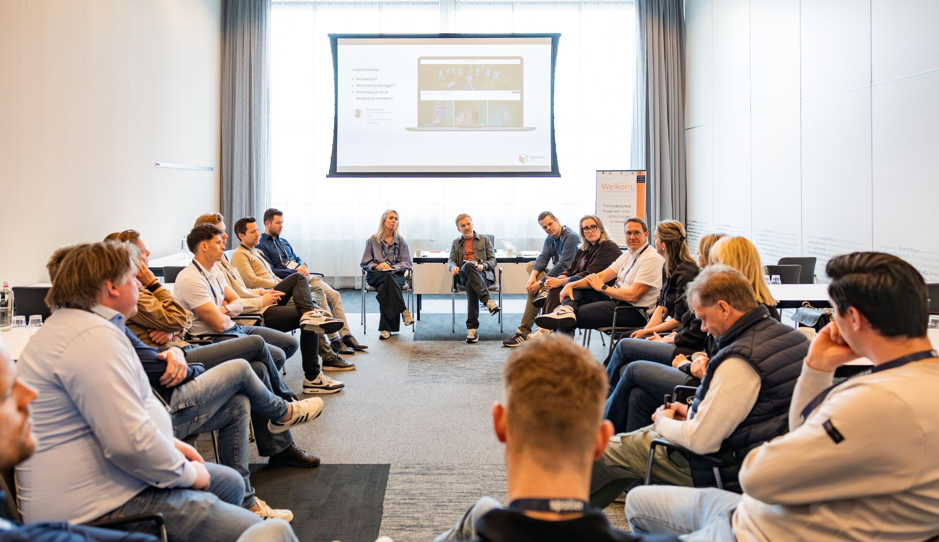
Expertgroep
Cross-border
Marketing

Slide 4
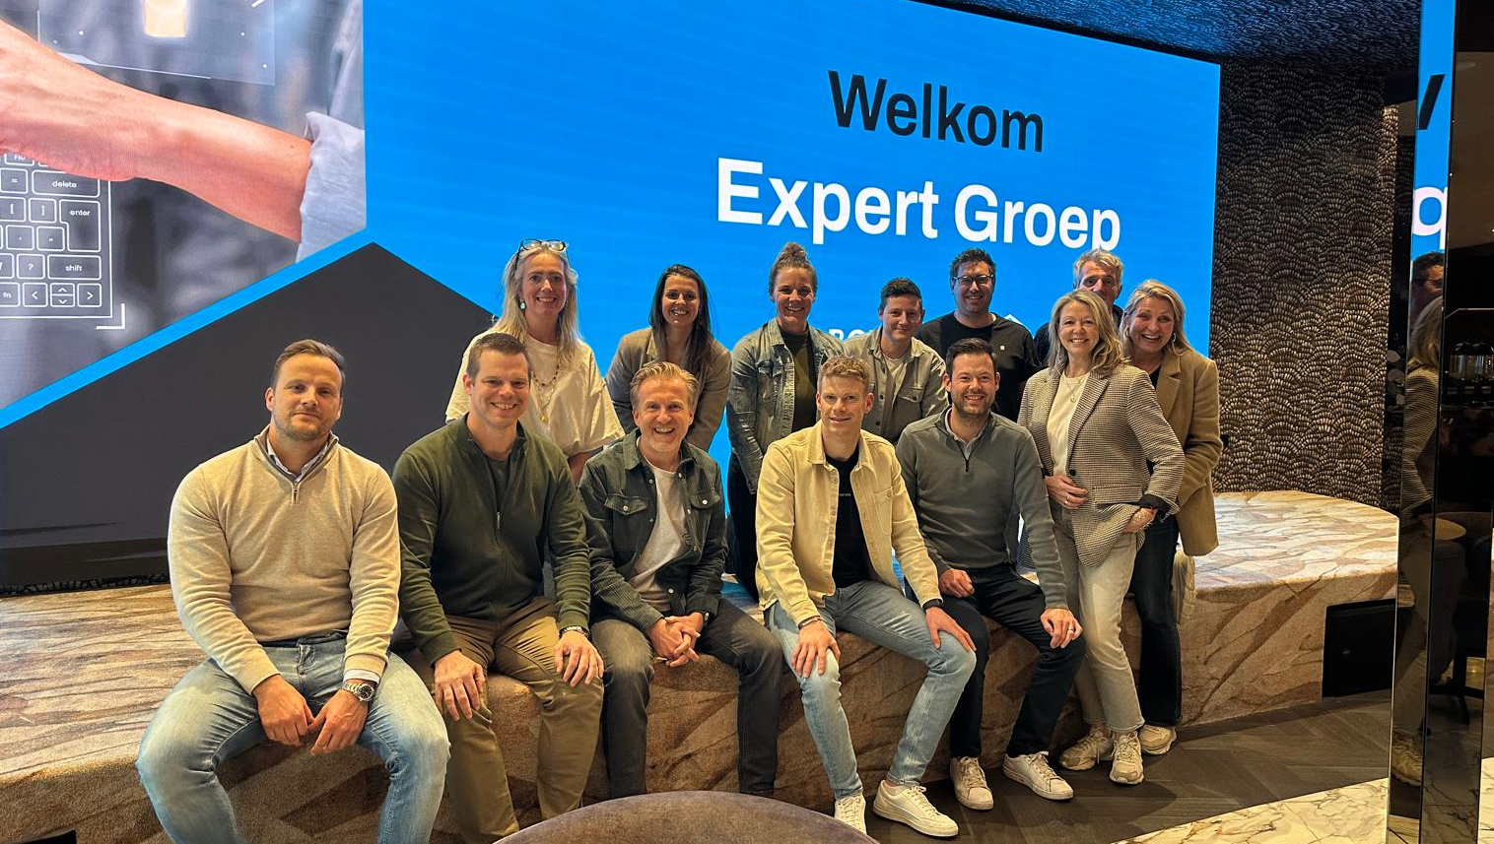
Hoe kun je met cross-border marketing en e-commerce nét zo succesvol zijn in het buitenland als in je thuismarkt?

Slide 5

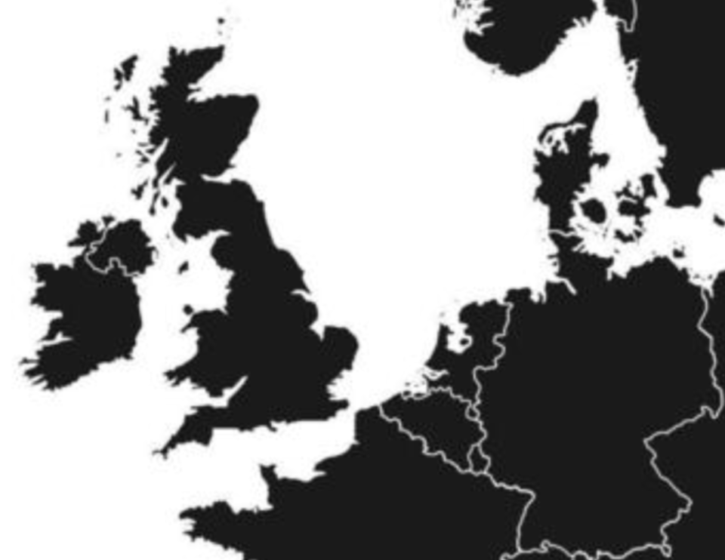
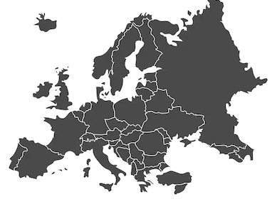
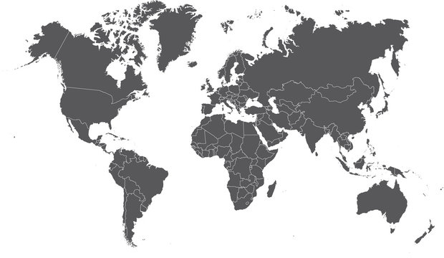
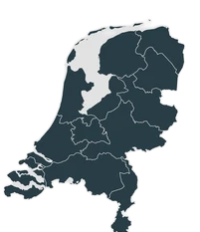

Journey to international
Nationaal
<10% omzet buiten thuismarkt
Geen internationale marketing
Cross-border
<50% van omzet buiten de thuismarkt.
Aansturing internationale marketing vanuit één land
Internationaal
>50% van omzet buiten thuismarkt,
<50% buiten thuis-continent.
Marketing teams in meerdere landen
Global
>50% van omzet buiten thuis-continent.
Marketing teams op meerdere continenten

Slide 6
Focus expertgroep
Cross-border
<50% van omzet buiten de thuismarkt.
Aansturing internationale marketing vanuit één land
Onderzoeksvraag:
Hoe kun je met cross-border marketing en e-commerce nét zo succesvol zijn in het buitenland als in je thuismarkt?
Gericht op bedrijven in de cross-border fase (10–50% omzet buiten thuismarkt)
Centrale marketingaansturing vanuit Nederland of België
Focus op e-commerce
Minder focus op logistiek en betaalopties

Slide 7
2006
2014
2024
Launch
Expansie
Success
Opgericht in 2006 als
one-stop-shop voor alles rondom klimmen, uitgegroeid tot dé Europese specialist in outdoor
In 2014 gestart met Nederland en inmiddels uitgebreid met nog 10 andere markten
€300M omzet bereikt, internationale groei blijft onze thuismarkt overtreffen
Notes:
Storyline as timeline
2006 launch in Duitsland; van klimmen uitgegroeid naar alles outdoor
2014 begonnen met het buitenland, als eerte: nederland! Inmidels 10 extra markten
2024 enorme success story en blijven groeien, ondanks dat we nog altijd alles vanuit duitsland doen ligt inmiddels het internationale aandeel tussen de 40 en 50%.

Slide 8
Thuismarkt als benchmark
Vergelijk, leer en optimaliseer met meerdere KPI’s
Notes:
Storyline:
Ook Bergfreunde past binnen het vraagstuk van de expertgroep
Hier voor ons twee verschillende, belangrijk KPIs vergeleken met onze verschillende markten.
Aan de linkerkant zie je dat een aantal markten net zo’n goede conversion rate habben als onze thuismarkt, maar dat wanneer we naar de order waarde kijken vele markten zelfs beter zijn.
Belangrijk is alleen dat je niet alleen op individuele KPIs gaat optimeren, alle KPIs samen maken de muziek: het aantal bezoekers maar vooral ook de Kosten factoren voor de verschillende shops. Andere marketing Kosten, logistiek, payments, douanekosten, belasting, etc.
Als je gaat optimeren; neem alles mee.

Slide 9
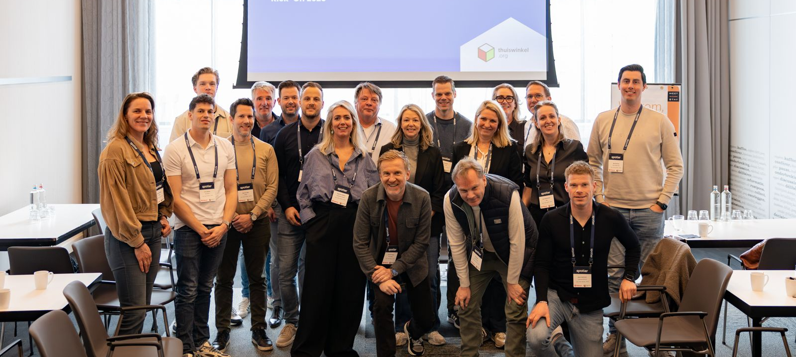
1. Marktonderzoek
2.
Merkpositionering
3.
Marketing Mix
4.
Digitale Etalage

Slide 10
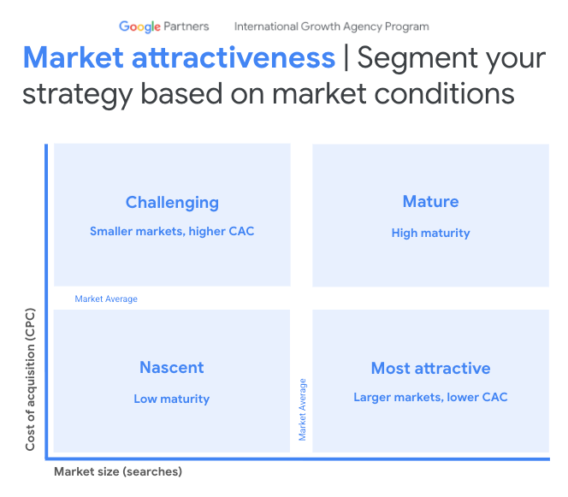
1. Markt onderzoek neem een stap terug en verdiep je goed in de lokale markt
Top tip – check het Google International Growth Agency Program

Slide 11

Un Paese, due velocità
Een gespleten markt, vol met passie
60%
40%
Notes:
Storyline:
Dit jaar hebben we bij Bergfreunde veel tijd geinvesteerd in markt onderzoek.
Ik kan veel vertellen over Europese landen, over Italie, hoe het aan het groeien is, etc. twee dingen staken er voor ons uit, wat anders is dan in andere landen:
In Italie heb je een hele sterke split in Noord vs Zuid, die bijna net zo hard door het land loopt als in het verschil tussen Wallonie & Vlaanderen in Belgie. De noordse provincies maken 60% uit van het e-commerce volume. Tegelijkertijd is juist die regio voor ons heel interessant, omdat hier ook de Bergen zijn, maar ook: het ligt Dichter bij Duitsland. Vanuit ons magazijn, in Zuid-Duitsland, kunnen we dus ook redelijk snel leveren in deze regio!
Het tweede is de passie, en ik heb hier de bekende che vuoi uitdrukking als symbol daarvoor genomen. Duitsers zijn heel erg gefocusseerd op feiten, op wat een product anders maakt dan een andere, hoeveel procent merino zit erin, wat is de waterdichtheid van een regenjas etc. Italiaanse leggen veel meer waarde op het verhaal en het uiterlijke; hoe ziet het eruit, haal je me op met het verhaal waarmee je het presenteert. Dit maakt natuurlijk veel uit voor de manier waarop je je ads en website opbouwt.

Slide 12
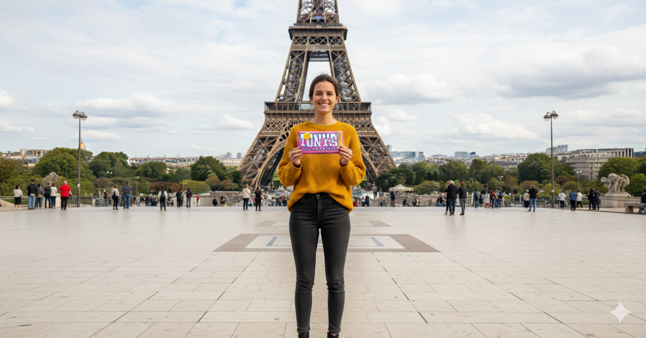
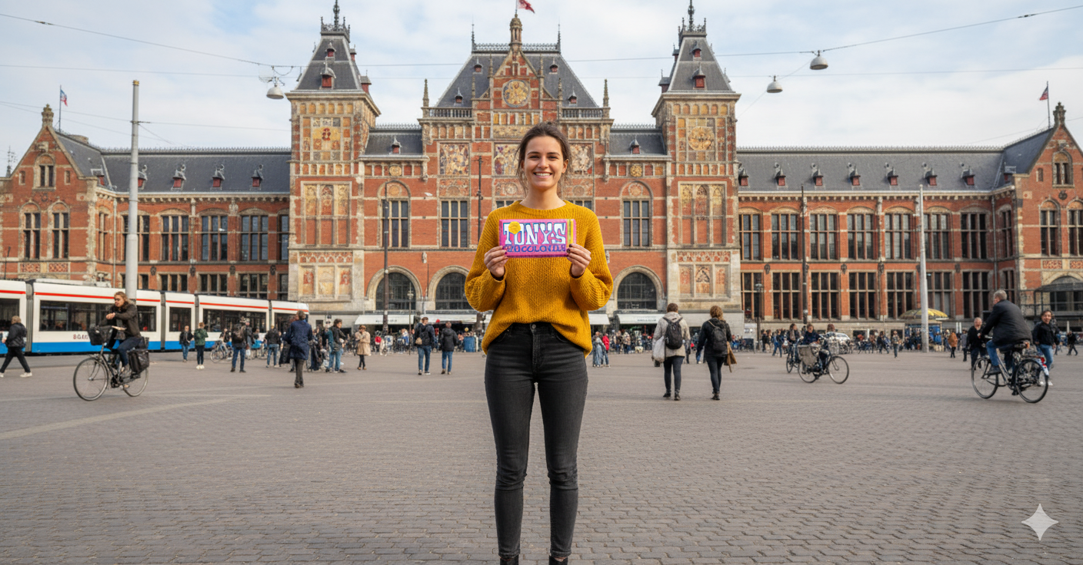

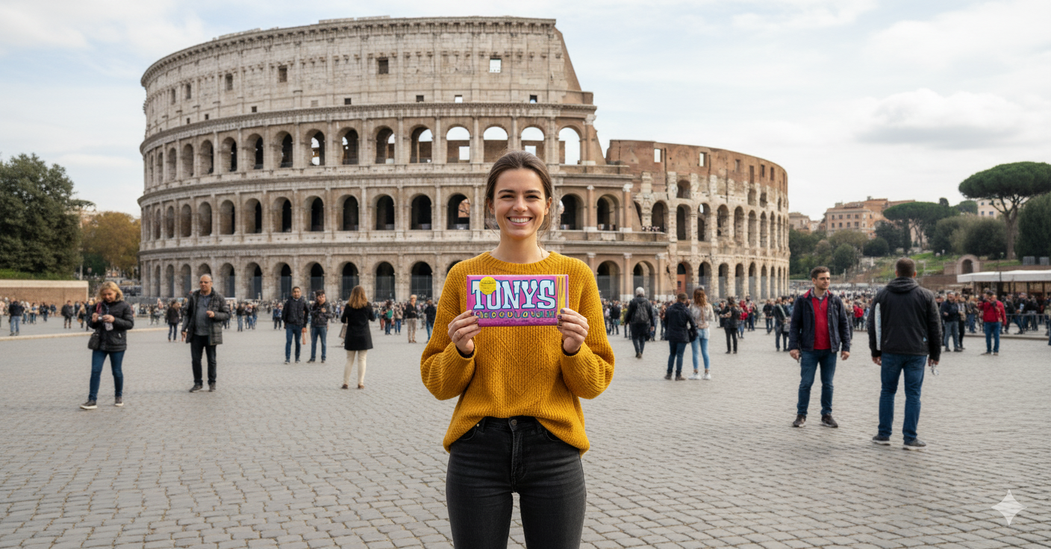
2. Merkpositionering maak jouw identiteit lokaal relevant
Werk met lokale influencers
Of pas de omgeving van je productshot aan

Slide 13
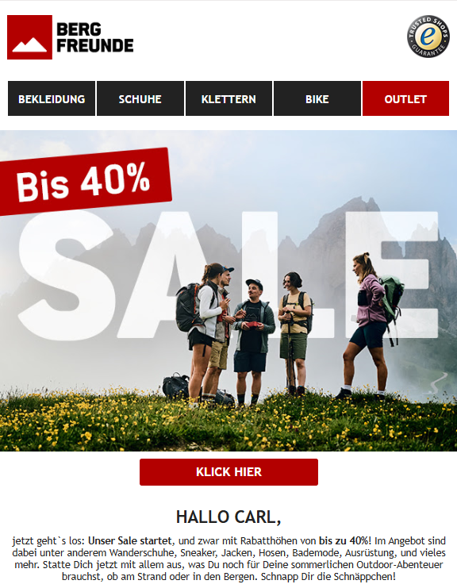
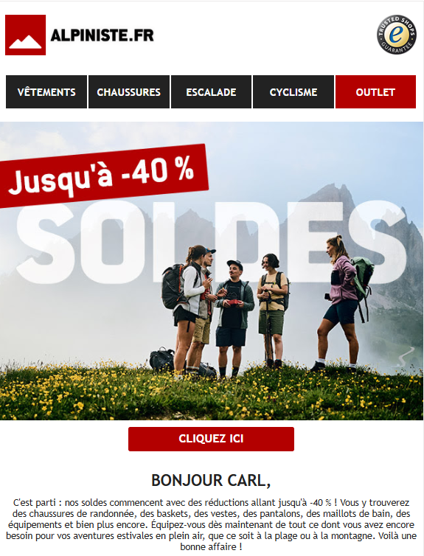
Vouvoyer ou tutoyer
Benader klanten, zoals zij dat willen
Notes:
Storyline:
Bij bergfreunde hechten we veel waarde aan onze connectie met de klant.
Als bergfreunde komen we ook graag over als “Freunde”, daarom zijn we ook in Duitsland, wat over het algemeen een heel formeel en serieus land is, sind het begin onderweg met de informele “du”-vorm. Dit zit ook in onze DNA als “Bergfreunde”.
In Frankrijk zijn we ook zo gestart, ondanks dat het hier niet met een “Freunde” in ons naam naar voren komen. Door feedback van klanten en franstalige medewerkers zijn we op een gegeven moment overgaan op de formele “vous”-vorm en merken dat het bij onze klanten beter aankomt.

Slide 14
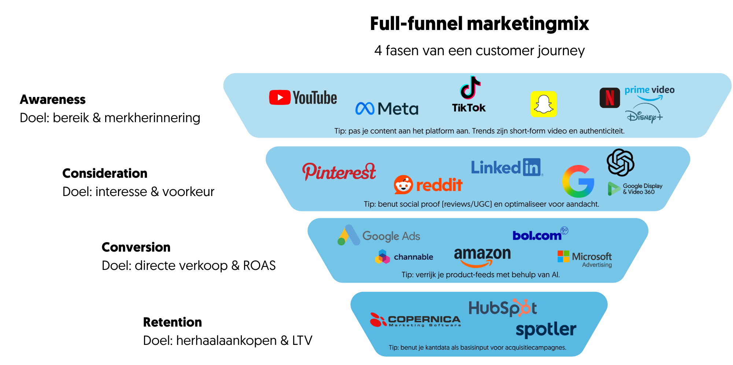

3. Marketing Mix kanalen, creatie en targeting op maat
Lokalisatie van de Marketing Mix?

Slide 15
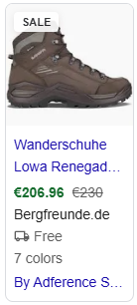
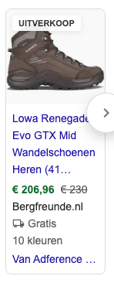
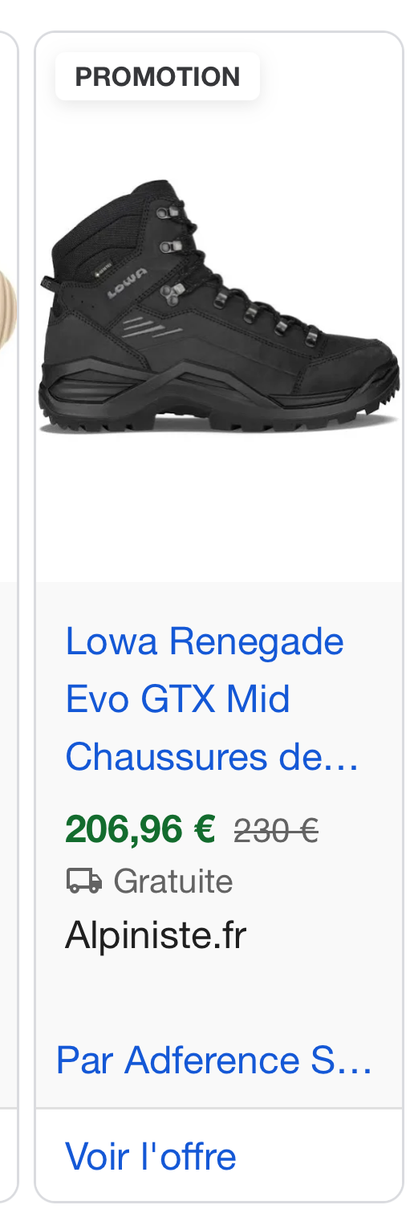

Zelfde ad, ander resultaat
Scale je set-up, zodat je overal kan winnen
Notes:
Storyline:
We hebben dezelfde set-up overall live, PLA is heel erg geautomatiseerd en we verkopen onze producten in alle shops nagenoeg hetzelfde, met enkele uitzonderingen
Hier zie je de favoriete wandelschoen van iedereen: de lowa renegade
Je ziet hier ook hoe succesvol die loopt in Nederland: links, het aandeel van totale navraag wat de nederlandse shop heeft en daarnaast het aandeel aan navraag door de ad, heel veel in nederland! Daarbij ook nog de kostenfactor, of beter: de ROAS, ook nog eens heel positief voor nederland in vergelijking met een paar andere markten!

Slide 16



4. Digitale Etalage je website en app als lokale etalage
Home Page Experience
Product Page Experience
FAQ / Support options
Add to cart (Delivery)
Conversion Funnel (Payment)
Conversion Funnel (Thank you Page)
Cross-border Ecommerce
Best practices?
Benchmark je Conversion Rates
20% drop out
10% drop out
30% drop out
20% drop out
5% drop out
20% drop out
20% drop out
30% drop out
40% drop out
5% drop out
20% drop out
15% drop out
30% drop out
10% drop out
15% drop out

Slide 17
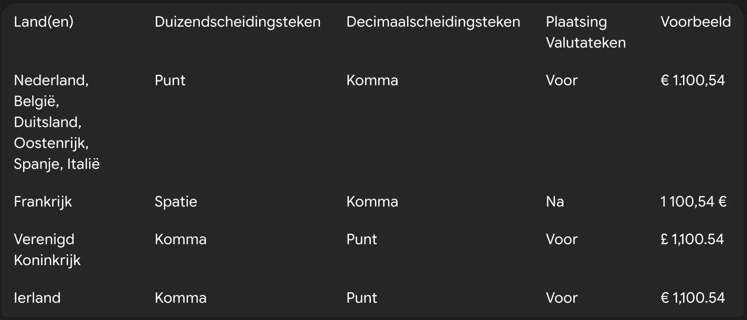
Soms zijn het de kleine dingen 💸

Slide 18

Bezahlen wie ein Schweizer
Zorg voor een optimale check-out
Notes:
Storyline:
Er zijn veel punten waar je je website kan optimeren, begin vooral aan het einde. Klanten in de check-out verliezen doet pijn.
Bijvoorbeeld de betaalmethodes. Ieder land betaalt anders, waar nederlanders dol op iDeal zijn, kennen ze dat over de grens helemaa niet.
Afgelopen jaar hebben wij (eindelijk) TWINT live genomen voor CH, en kijk naar het resultaat! De Exitrate waar de betaalmethod uit wordt gekozen is gehalveerd!

Slide 19
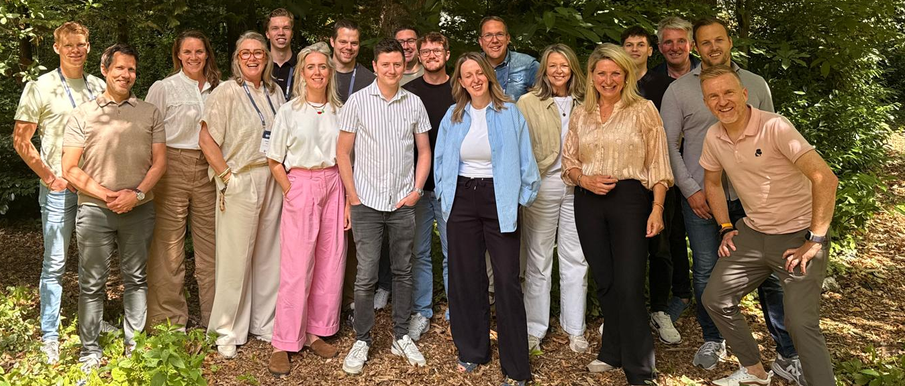
Succesvol internationaliseren vereist goed luisteren naar de lokale klant en veel aanpassingsvermogen!

Slide 20
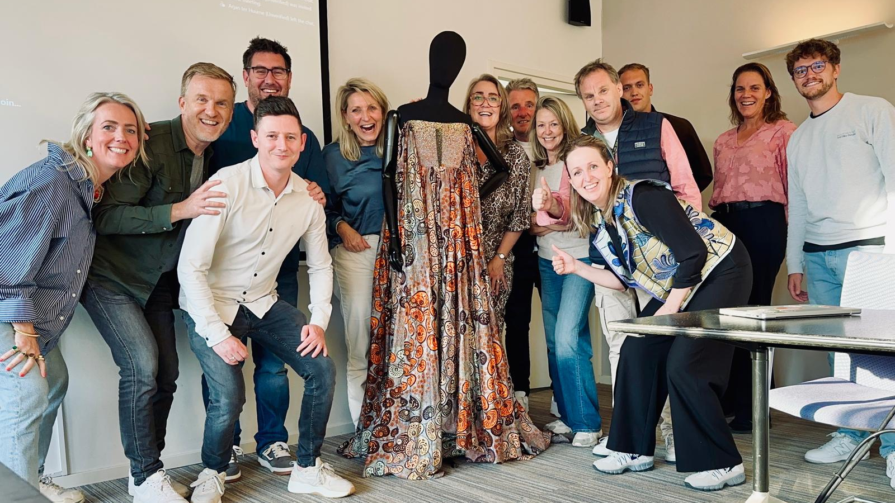
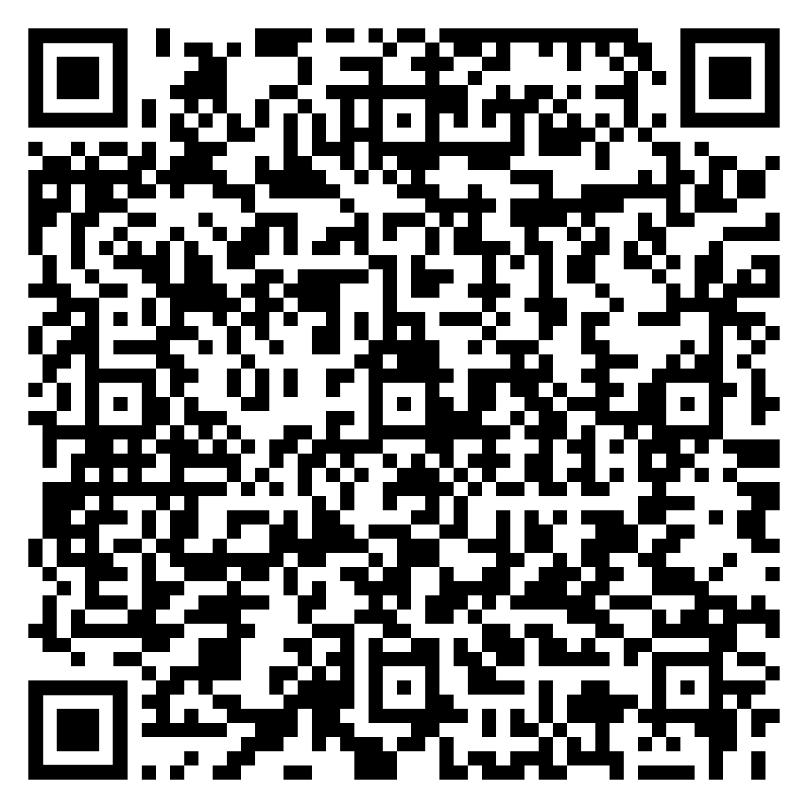
Scan de QR & download de bluepaper

